Slide 1

Seminář výzva č. 2 MAS
-
CESKY SEVER

Slide 2
Výzva č. 2
„MAS Český sever z.s. – IROP – Zlepšování kvality a dostupnosti vzdělání - Zvyšování kvality vzdělávání v MAS Český sever“
Pro region srdcem, hlavou, zkušenostmi!
Žádosti
Termín předkládání: 1.11.2017 8:00
Termín ukončení příjmu: 2.1.2018 16:00
Alokace: 8 080 000,- Kč
Min. ZV: 400 000,- Kč
Max. ZV: 3 000 000,- Kč

Slide 3
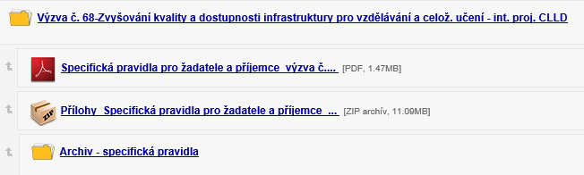
Dokumenty výzvy
Pro region srdcem, hlavou, zkušenostmi!
http://www.strukturalni-fondy.cz/cs/Microsites/IROP/Dokumenty?refnodeid=752253

Slide 4
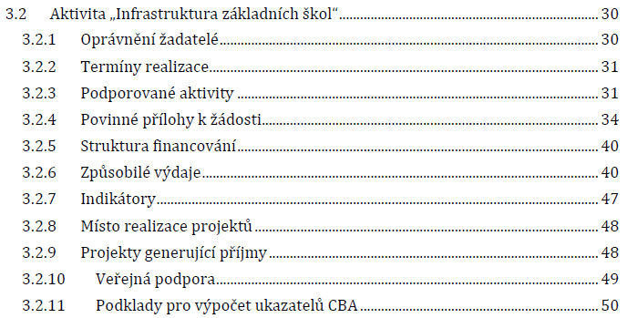
Struktura Specifických pravidel
Pro region srdcem, hlavou, zkušenostmi!

Slide 5
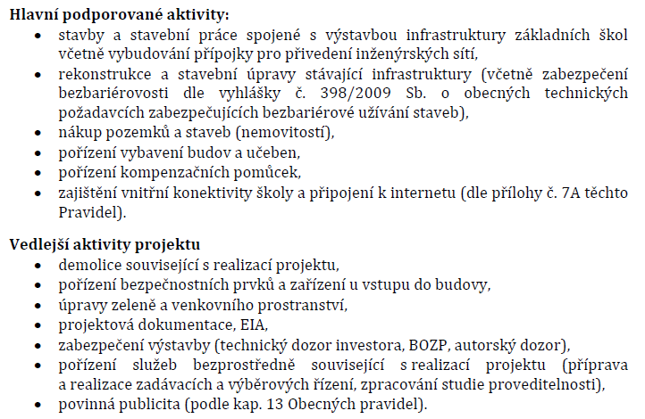
Podporované aktivity
Pro region srdcem, hlavou, zkušenostmi!

Slide 6
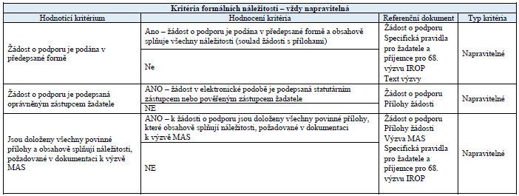
Kritéria formálních náležitostí
Pro region srdcem, hlavou, zkušenostmi!

Slide 7
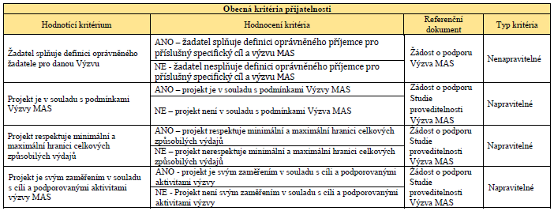
Kritéria formálních náležitostí
Pro region srdcem, hlavou, zkušenostmi!

Slide 8
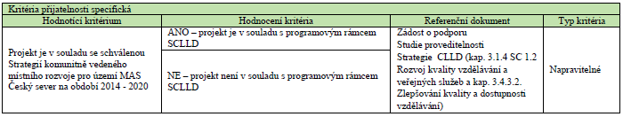
Kritéria formálních náležitostí
Pro region srdcem, hlavou, zkušenostmi!

Slide 9
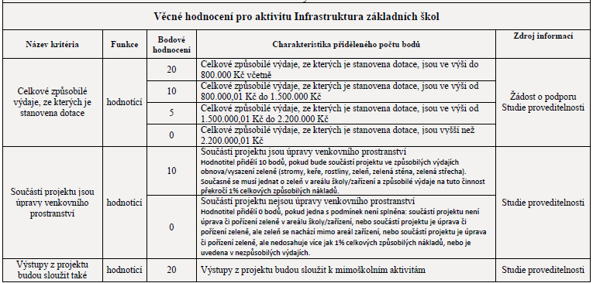
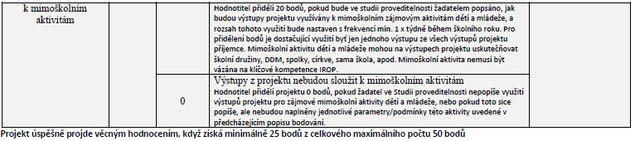
Věcná kritéria základní a střední vzdělávání
Pro region srdcem, hlavou, zkušenostmi!

Slide 10
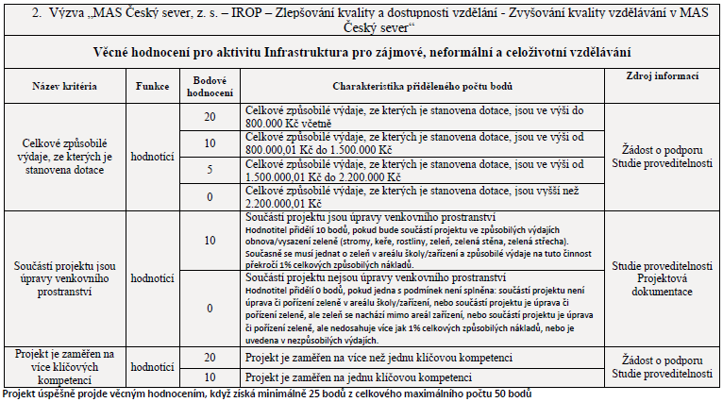
Věcná kritéria mimoškolní vzdělávání
Pro region srdcem, hlavou, zkušenostmi!

Slide 11
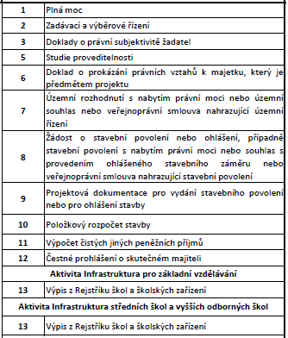
Povinné přílohy
Pro region srdcem, hlavou, zkušenostmi!

Slide 12

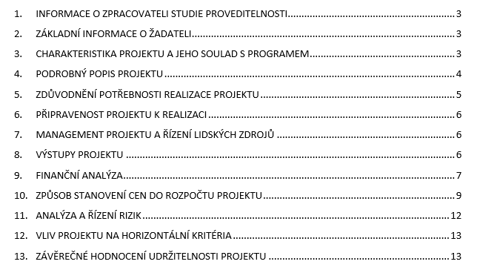
Studie proveditelnosti (příloha specifických pravidel)
Pro region srdcem, hlavou, zkušenostmi!

Slide 13
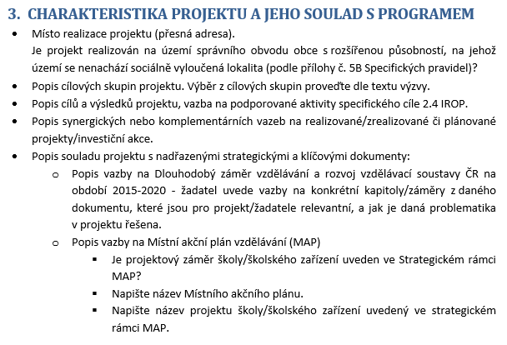
Kapitola 3
Pro region srdcem, hlavou, zkušenostmi!

Slide 14
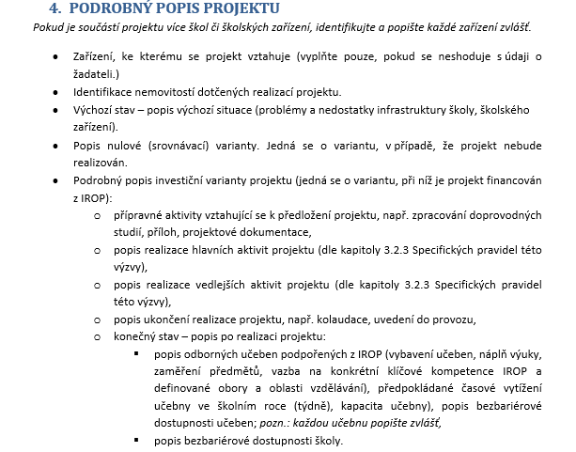
Kapitola 4
Pro region srdcem, hlavou, zkušenostmi!

Slide 15
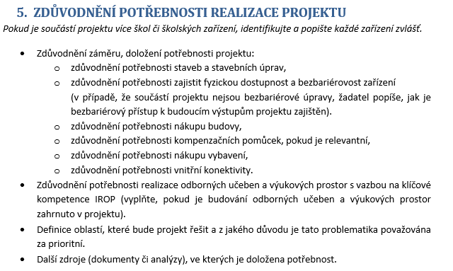
Kapitola 5
Pro region srdcem, hlavou, zkušenostmi!

Slide 16
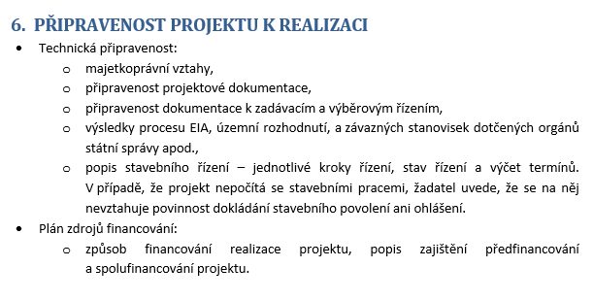
Kapitola 6
Pro region srdcem, hlavou, zkušenostmi!

Slide 17
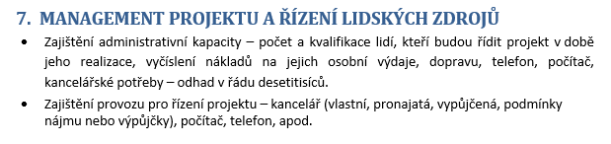
Kapitola 7
Pro region srdcem, hlavou, zkušenostmi!

Slide 18
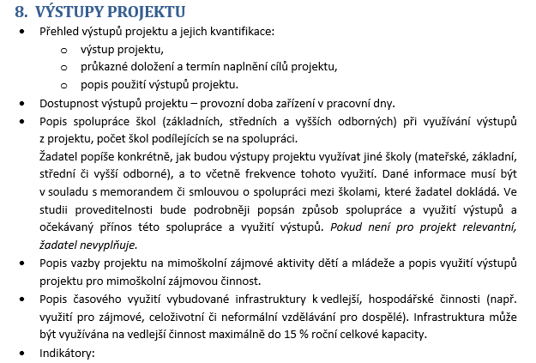
Kapitola 8
Pro region srdcem, hlavou, zkušenostmi!

Slide 19
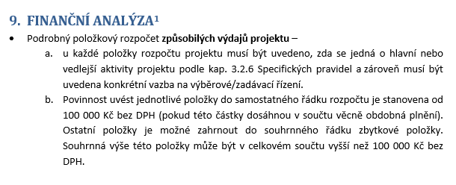
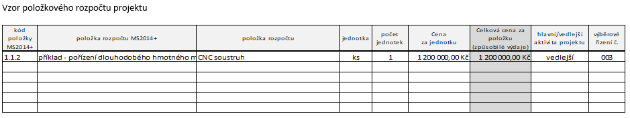
Kapitola 9
Pro region srdcem, hlavou, zkušenostmi!

Slide 20
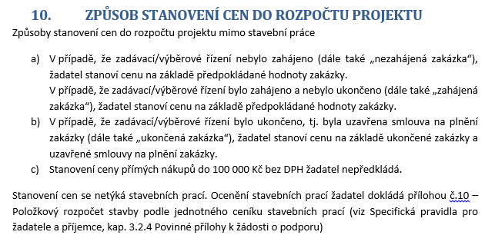
Kapitola 10
Pro region srdcem, hlavou, zkušenostmi!

Slide 21
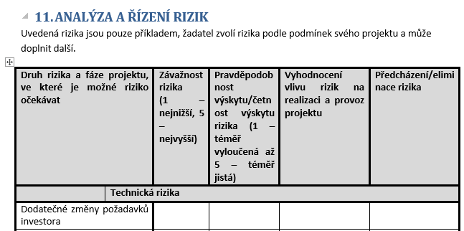
Kapitola 11
Pro region srdcem, hlavou, zkušenostmi!

Slide 22
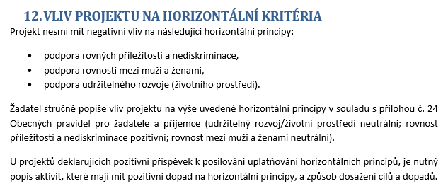
Kapitola 12
Pro region srdcem, hlavou, zkušenostmi!

Slide 23
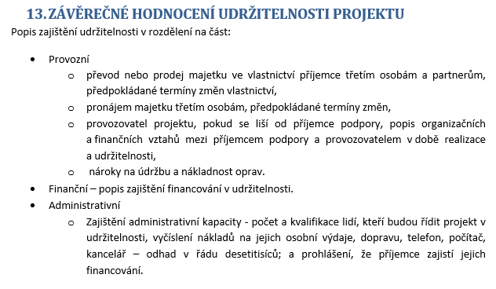
Kapitola 13
Pro region srdcem, hlavou, zkušenostmi!

Slide 24
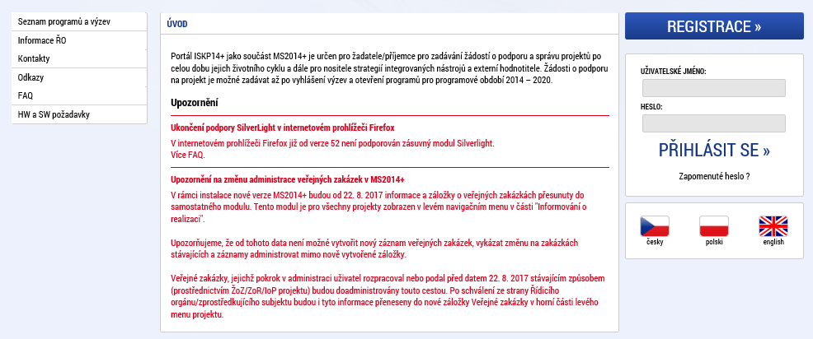
MS 2014+ https://mseu.mssf.cz/
Pro region srdcem, hlavou, zkušenostmi!

Slide 25
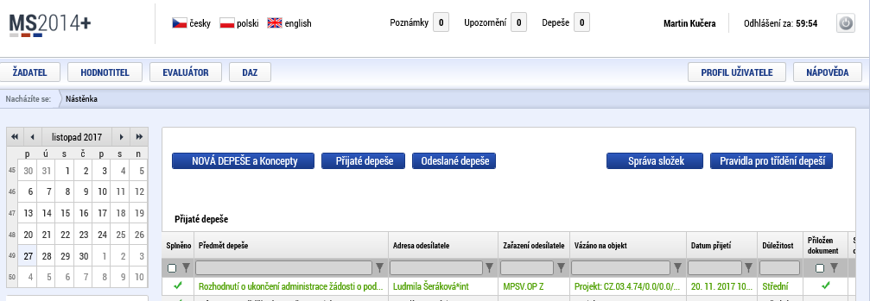
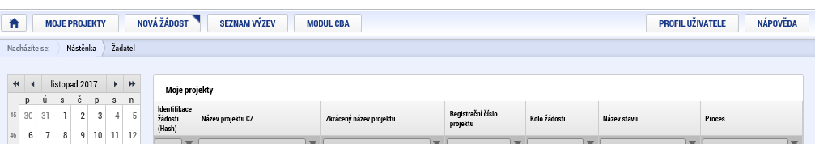
MS 2014+ https://mseu.mssf.cz/
Pro region srdcem, hlavou, zkušenostmi!

Slide 26
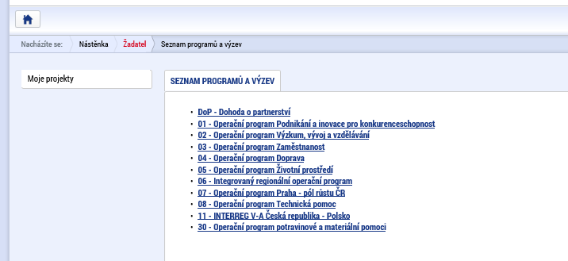
MS 2014+ https://mseu.mssf.cz/
Pro region srdcem, hlavou, zkušenostmi!

Slide 27
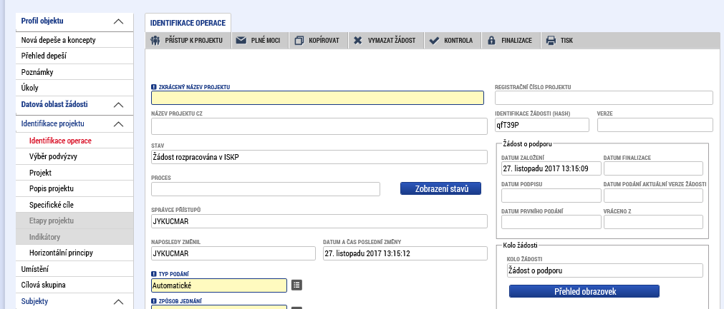
MS 2014+ https://mseu.mssf.cz/
Pro region srdcem, hlavou, zkušenostmi!

Slide 28
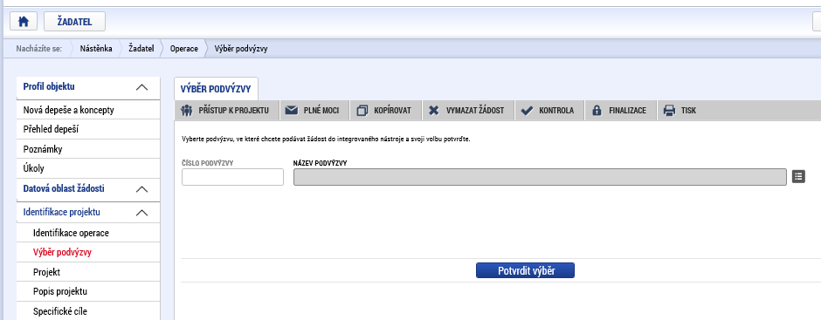
MS 2014+ https://mseu.mssf.cz/
Pro region srdcem, hlavou, zkušenostmi!

Slide 29
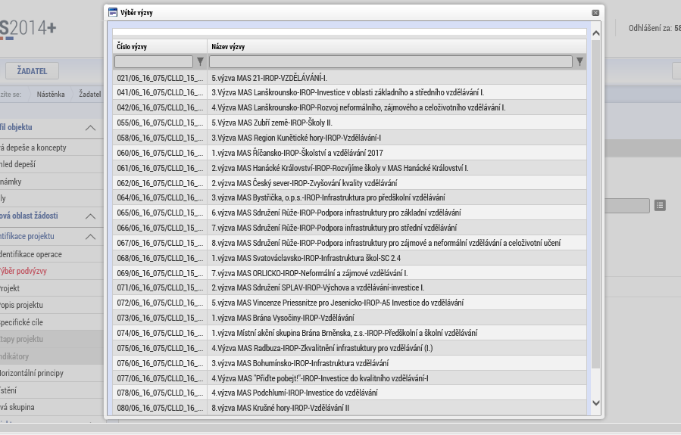
MS 2014+ https://mseu.mssf.cz/
Pro region srdcem, hlavou, zkušenostmi!

Slide 30
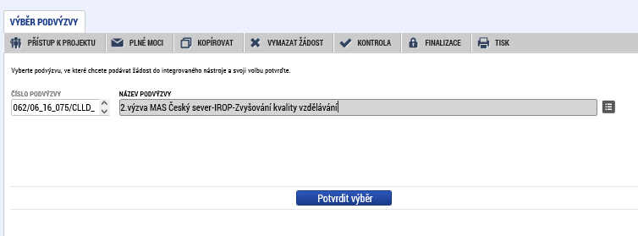
MS 2014+ https://mseu.mssf.cz/
Pro region srdcem, hlavou, zkušenostmi!

Slide 31
Děkuji za Vaši pozornost!
MAS Český sever, z. s.
Národní 486, 407 47 Varnsdorf,
telefon: +420 724 778 296, mail: info@masceskysever.cz http://www.masceskysever.cz

